Slide 1
8.A Prvky 15. skupiny Udělejte si výpisky z přiložené prezentace Prvky 15. skupiny Písemně do sešitu odpovězte na otázku: Vyhledej, k čemu sloučeniny antimonu používaly ženy ve starověku?
Prvky 15. skupiny.pptx

Slide 2
Prvky 15.skupiny
Ing.L.Johnová
ZŠ Lom
Notes:
2

Slide 3
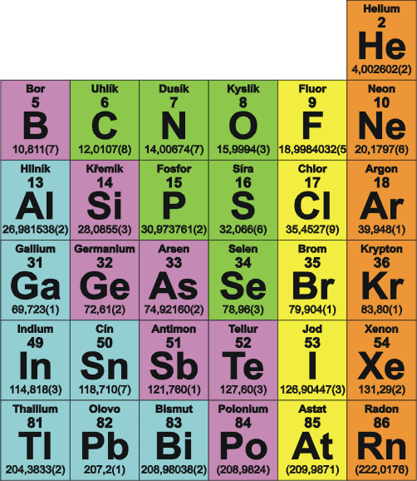
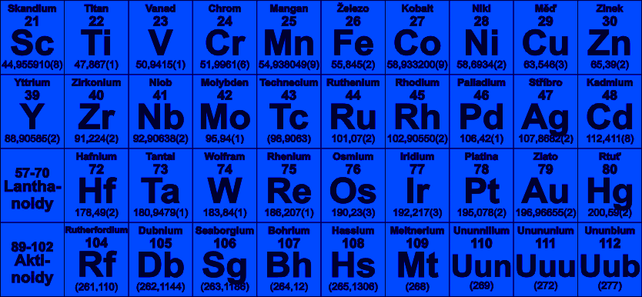
PRVKY 15.SKUPINY
Notes:
3

Slide 4
Prvky 15. skupiny
Prvky 15. skupiny PSP( dříve skupina V. A nebo
PENTELY nebo PNIKTOGENY
- mají ve valenční elektronové vrstvě 5 valenčních
elektronů
dusík(N)
fosfor(P)
arsen(As)
antimon(Sb)
bismut(Bi)
moscovium(Mc)
Notes:
4

Slide 5
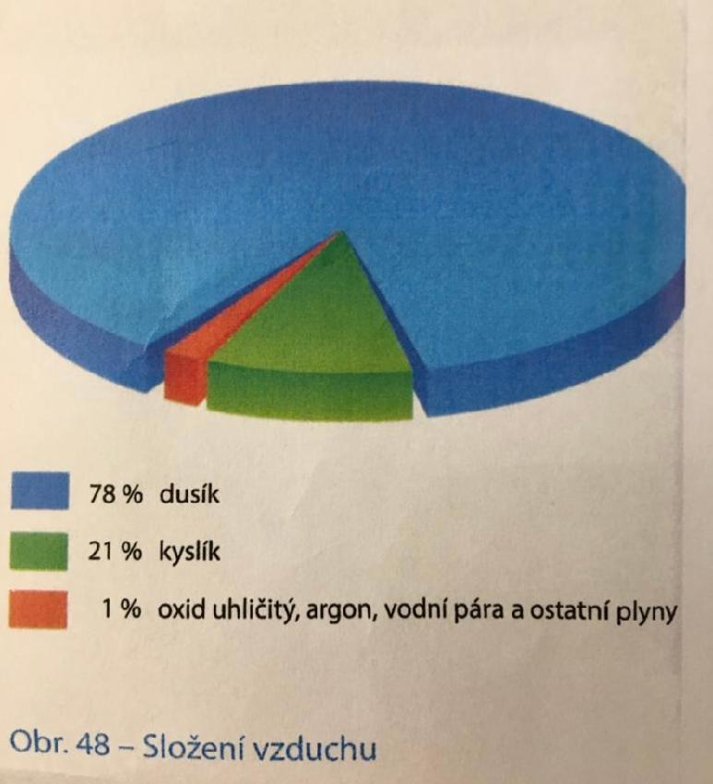
Prvky 15. skupiny
N – je plyn, ostatní pevné látky,
N a P – nekovy, As a Sb – polokovy, Bi – kov
Nejdůležitější je dusík, je hlavní složkou atmosféry.
Notes:
5

Slide 6
Prvky 15. skupiny
Dusík (N)
Stavba:
- Z = 7 p⁺ = 7 e⁻ = 7 (5)
- anion – N⁻³ nitrid
- kationty:
N⁺¹ dusný N⁺² dusnatý N⁺³ dusitý
N⁺⁴ dusičitý N⁺⁵ dusičný
Notes:
6

Slide 7
Prvky 15. skupiny
Vlastnosti:
Bezbarvý plyn, bez chuti a zápachu s teplotou
varu - -196ºC
Vytváří dvouatomové molekuly – N₂
Volný v atmosféře tvoří 78% objemu vzduchu
Vázaný ve sloučeninách např: chilský ledek NaNO3
(dusičnan sodný), dusičnany, amoniak
Biogenní prvek vázaný v živých organismech např:
bílkovinách, nukleových kyselinách
Málo rozpustný ve vodě, nepodporuje hoření a dýchání, není jedovatý
- neochotně reaguje – netečný (inertní)
Notes:
7

Slide 8
Prvky 15. skupiny
Použití:
Je málo reaktivní, proto se používá pro vytváření
inertní (netečné) atmosféry – kde hrozí výbuch, pro svařování, výroba integrovaných obvodů
Plnění obalů – aby se nezmačkaly a nezvlhly(brambůrky v sáčku)
Výroba amoniaku NH3, kyseliny dusičné HNO3,
dusíkatých hnojiv a výbušnin
Notes:
8

Slide 9
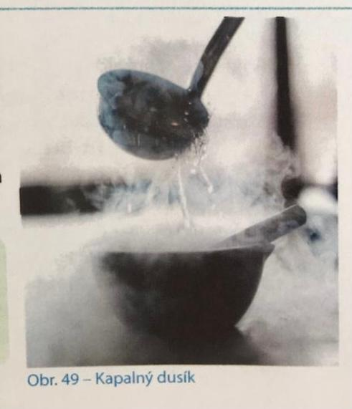
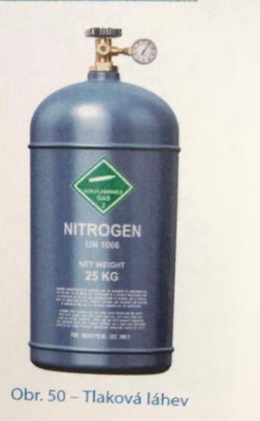
Prvky 15. skupiny
Destilací zkapalněného vzduchu se vyrábí kapalný dusík.
Využití pro nízké teploty – uchovávání tkání, spermií,
vajíček, ale také ke chlazení
Lékařství – k odstraňování bradavic
Vyrobený N se přepravuje v ocelových lahvích se zeleným pruhem
Notes:
9

Slide 10
Prvky 15. skupiny
Fosfor (P)
Výskyt:
pouze vázaný ve sloučeninách – v minerálu apatit,
biogenní prvek – součástí bílkovin, nukleových kyselin, a podílí se na stavbě kostí a zubů
pevná látka – 3 modifikace – bílí, červený, černý P
Sloučeniny
- kyselina fosforečná
- fosforečnany
Notes:
10

Slide 11
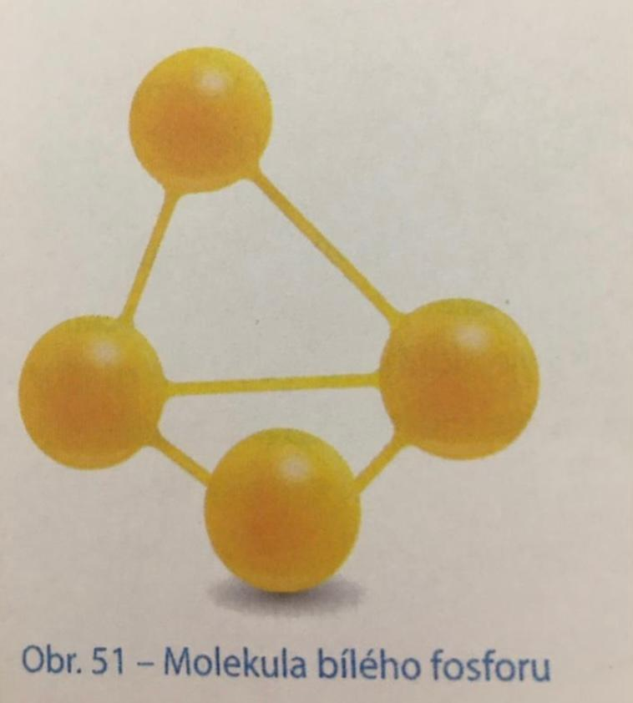
Prvky 15. skupiny
Fosfor (P) – BÍLÝ
- nažloutlá měkká látka (krájet nožem)
- prudce jedovatý a velmi reaktivní
- na vzduchu samozápalný(proto se uchovává pod vodou – ve vodě nerozpustný)
- páry ve tmě světélkují
tvoří jej čtyřatomové molekuly P₄ (uspořádány do čtyřstěnu) Použití: k výrobě nástrah na
hubení krys
a samozápalných bomb,
dříve zápalky
dnes nahradil červený P
Notes:
11

Slide 12
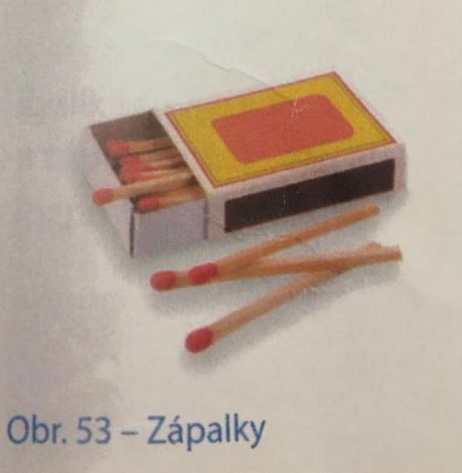
Prvky 15. skupiny
Fosfor (P) – ČERVENÝ
- vzniká krátkodobým zahřátím bílého P na 250 C bez
přístupu vzduchu
- stálý, nejedovatý fialovočervený prášek
- málo reaktivní a nesvětélkuje
- ve vodě nerozpustný
Použití: výroba zápalek,
v pyrotechnice,
pro výrobu sloučenin P
Notes:
12

Slide 13
Prvky 15. skupiny
Fosfor (P) – ČERNÝ
- vzniká zahřátím bílého P za přítomnosti rtuti jako
katalyzátoru
- nejedovatý, nejméně reaktivní a fyzikálními vlastnostmi připomíná kovy – je tepelně i elektricky vodivý
Použití: v elektrotechnice k výrobě polovodičů
Notes:
13

Slide 14
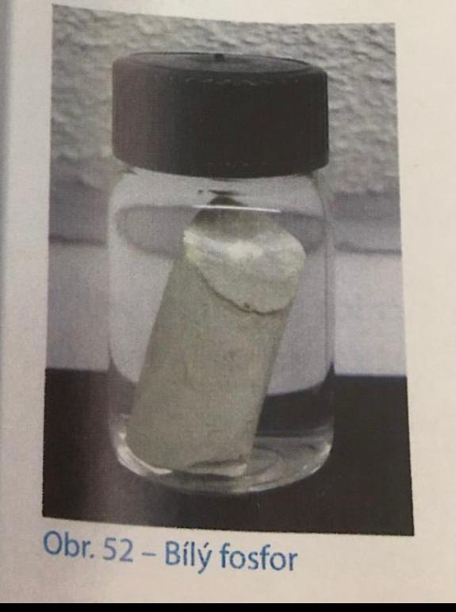
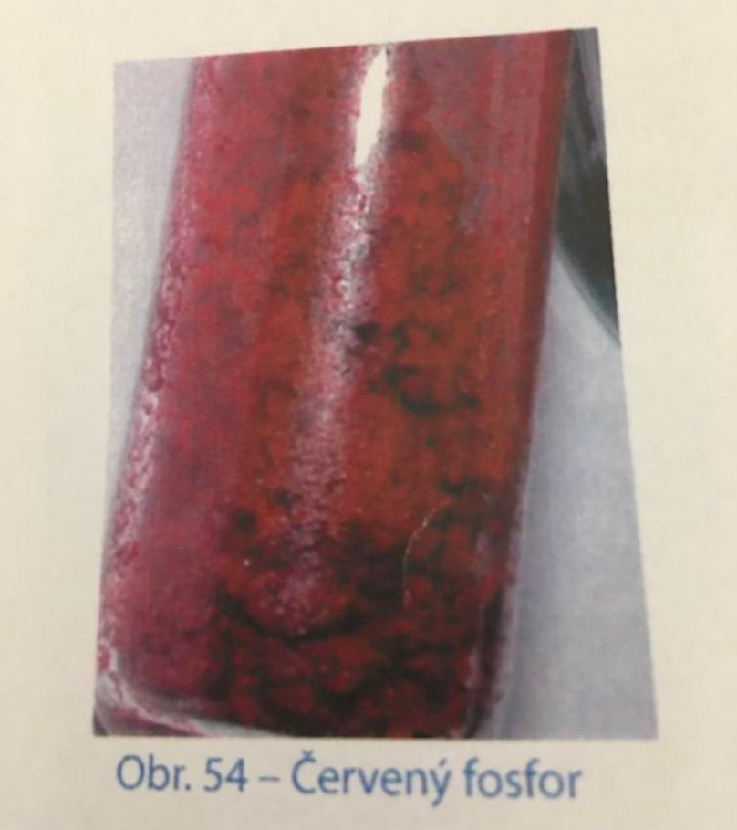
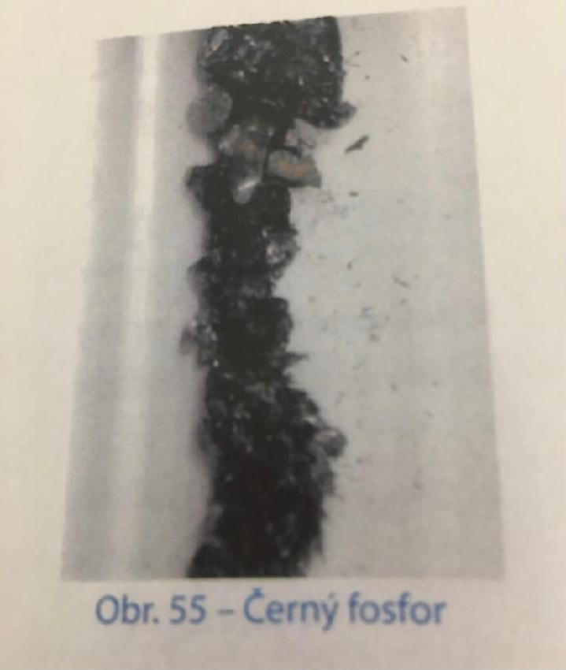
Prvky 15. skupiny
Fosfor (P) –
Notes:
14

Slide 15
Prvky 15. skupiny
Arsen (As)
jedovatý polokov
vzácný prvek – vyskytuje se v ryzí formě, ale častěji je součástí minerálů
Nejznámější sloučenina oxid arsenitý As2O3 (arsenik)
silně jedovatý a dříve použití – jed na hlodavce
Použití: součást speciálních slitin a pro výrobu polovodičů
Notes:
15

Slide 16
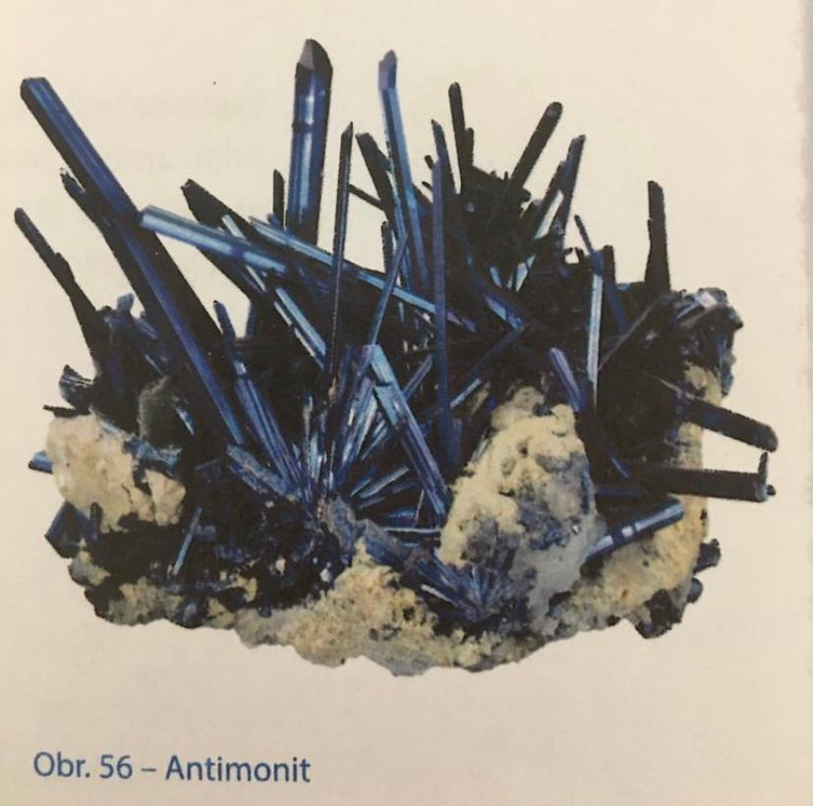
Prvky 15. skupiny
Antimon (Sb)
-polokovový prvek
- vzácný prvek(v zemské kůře) – vyskytuje se v ryzí formě, ale častěji je součástí minerálů
Jeho hlavní rudou je antimonit, chemicky – sulfid antimonitý Sb2S3
Použití: součást různých slitin,
v elektrotechnice,
při výrobě barviv,
ve farmacii
Notes:
16

Slide 17
Prvky 15. skupiny
Bismut (Bi)
-vzácný těžký kov načervenalé barvy – v přírodě vyskytuje se v ryzí formě, ale i ve sloučeninách
Má podobné vlastnosti jako olovo, ale je méně jedovatý, proto ho nahrazuje: v pájkách, sportovní střelivo, rybářské zátěže
Použití: přidává se do speciálních slitin, jeho sloučeniny
se využívají ve sklářství, výroba glazur a pigmentů, léky či složky kosmetických přípravků
Notes:
17

